Slide 1

Corso di Geofisica
Universita’ di Trieste-DMG -Exploration Geophysics Group
www.wooclap.com
Corso di Geofisica Applicata – primo livello- Michele Pipan

Slide 2
Corso di Geofisica
Universita’ di Trieste-DMG -Exploration Geophysics Group
Programma
Laurea STAN (6 CFU) | Metodi elettrici, Ground Penetrating Radar, Analisi dati
Laurea Geologia (9 CFU) | Metodi elettrici, Ground Penetrating Radar, Analisi dati, Sismica a rifrazione, Onde superficiali
Corso di Geofisica Applicata – primo livello- Michele Pipan

Slide 3
Corso di Geofisica
Universita’ di Trieste-DMG -Exploration Geophysics Group
TEAMS
CD2024 148SM GEOFISICA APPLICATA
evxf0dp
MOODLE2 UNITS
148SM GEOFISICA APPLICATA 2024
GEOFAPP24&
Corso di Geofisica Applicata – primo livello- Michele Pipan

Slide 4
Corso di Geofisica
Universita’ di Trieste-DGM -Exploration Geophysics Group
ORARIO
Lunedi | 09-11 (09:15-10:45) | Aula D- Pal.Q (Lezioni) + Parco S.Giovanni (esercitazioni con strumenti) + Aula Computer pal.N (esercitazioni al computer)
Martedi | 09-11 (09:15 -10:45)
Mercoledi’ | 09-11 (09:15-10:45)
Giovedi’ | 09-11 (09:15-10:45)
Corso di Geofisica Applicata – primo livello- Michele Pipan

Slide 5
Corso di Geofisica
Universita’ di Trieste-DGM -Exploration Geophysics Group
STRUTTURA CORSO
LEZIONI FRONTALI | 48 ore | 6 settimane
ESERCITAZIONI e TRAINING CON STRUMENTAZIONE ed AL CALCOLATORE | 24 ore | 3 settimane
Corso di Geofisica Applicata – primo livello- Michele Pipan

Slide 6
Corso di Geofisica
Universita’ di Trieste-DGM -Exploration Geophysics Group
STRUTTURA CORSO (2)
Tema | Frontale | Esercitazione
Geoelettrica (SP-resistivita’) | 16 | 8
Ground Penetrating Radar | 16 | 8
Analisi dati | 6 | 4
Sismica a rifrazione | 6 | 2
Onde Superficiali | 4 | 2
Corso di Geofisica Applicata – primo livello- Michele Pipan

Slide 7
Corso di Geofisica
Universita’ di Trieste-DGM -Exploration Geophysics Group
Materiale didattico su http://moodle2.units.it Corso 148SM – Geofisica Applicata 2024 (con chiave di accesso) MICHELE PIPAN E-mail: pipan@units.it
Corso di Geofisica Applicata – primo livello- Michele Pipan

Slide 8
Corso di Geofisica
Universita’ di Trieste-DGM -Exploration Geophysics Group
Corso di Geofisica Applicata – primo livello- Michele Pipan

Slide 9
Universita’ di Trieste-DGM -Exploration Geophysics Group
STRUTTURA CORSO (3)
…per i moduli metodologici considereremo: Strumentazione Acquisizione dati Fondamenti teorici Elaborazione Inversione/Interpretazione Esercitazione in campagna …per il modulo di trattamento dati: Cenni sul trattamento e l’interpretazione dati digitali con esercitazioni al computer
Corso di Geofisica Applicata – primo livello- Michele Pipan

Slide 10
Universita’ di Trieste-DGM -Exploration Geophysics Group
TESTI CONSIGLIATI
Everett M.E. Near-Surface Applied Geophysics Cambridge University Press Reynolds J.M., An Introduction to Applied and Environmental Geophysics John Wiley & Sons Ltd. Sharma P.V. - Environmental and Engineering Geophysics Cambridge University Press
Telford W.M., Geldart L.P., Sheriff R.E. - Applied Geophysics (2nd Ed.) Cambridge University Press Dobrin M.B., Savit C.H. - Introduction to Geophysical Prospecting (4th Ed.) McGraw-Hill
Corso di Geofisica Applicata – primo livello- Michele Pipan

Slide 11
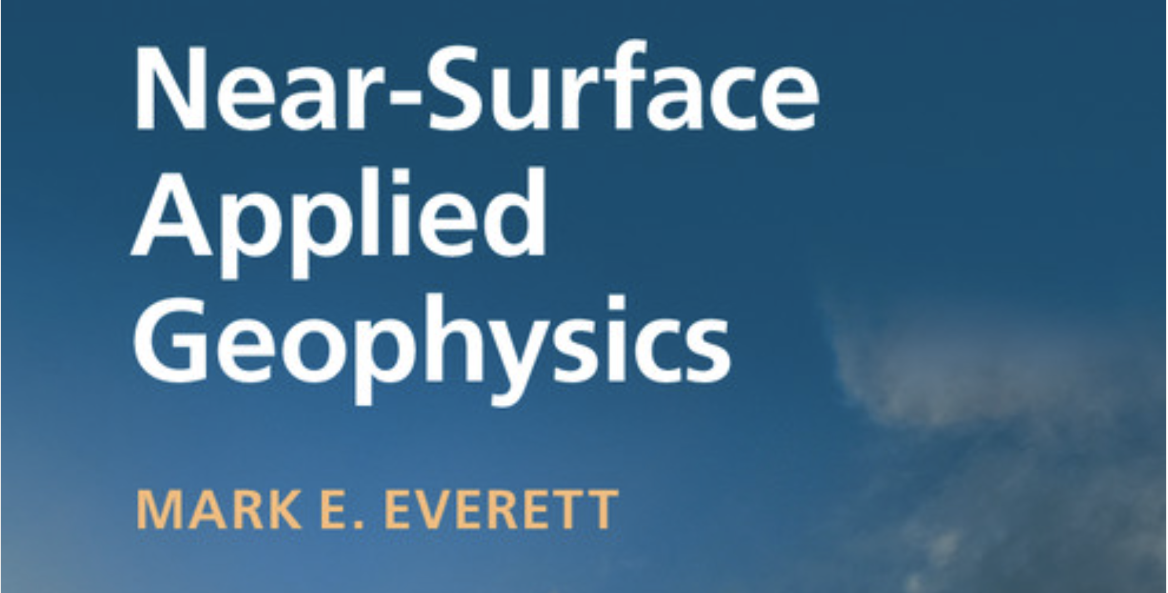
Universita’ di Trieste-DGM -Exploration Geophysics Group
Istruzioni per accedere al testo dal portale:
https://www.biblio.units.it/SebinaOpac/.do
(dove troverete sia le risorse cartacee che online)
trovato il testo cliccare sul folder “online"
- il link al fulltext conducono alla pagina di Ebscohost dove
c'è il testo: cliccando su "Testo completo in PDF" si ha l'accesso al
testo
- se volete scaricarlo dovete cliccare su "Download completo"
(sarà richiesta la creazione di un account)
Corso di Geofisica Applicata – primo livello- Michele Pipan

Slide 12
Corso di Geofisica
Universita’ di Trieste-DGM -Exploration Geophysics Group
ESAME
Orale | + relazione su un’esercitazione a scelta
Corso di Geofisica Applicata – primo livello- Michele Pipan

Slide 13
DEFINIZIONI
GEOFISICA: la scienza che si occupa dell’applicazione della fisica allo studio della terra e dei pianeti
GEOFISICA DI ESPLORAZIONE (APPLICATA): la scienza che cura la determinazione delle condizioni subsuperficiali attraverso l’esecuzione ed interpretazione di misure per determinare proprieta’ fisiche dei materiali, con obiettivi pratici, tra i quali:
Risorse
Energia (fonti fossili o rinnovabili)
Ingegneria
Ambiente
Beni culturali
Rischi naturali, industriali, militari
…..
Corso di Geofisica Applicata – primo livello- Michele Pipan

Slide 14
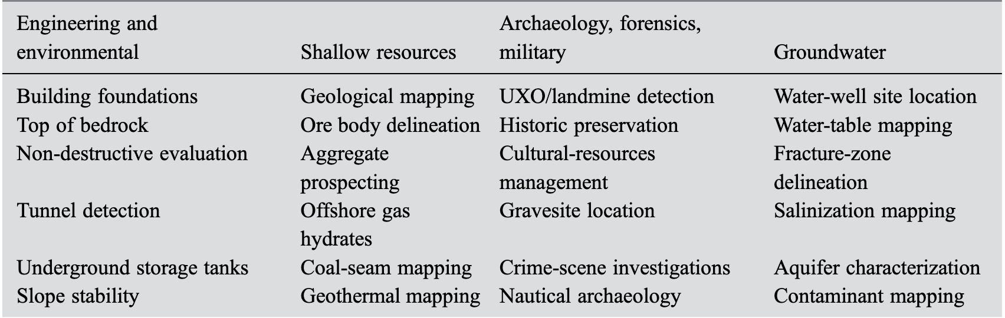

NEAR-SURFACE GEOPHYSICS for the society
Corso di Geofisica Applicata – primo livello- Michele Pipan

Slide 15
BREVE STORIA
1600 – Gilbert, De Magnete (applicazioni magnetismo)
1840 – Prime prospezioni magnetiche per minerali
1900 – Prospezioni gravimetriche e sismiche per idrocarburi
Prospezioni elettriche ed elettromagnetiche
1960 – Strumentazione geofisica digitale
OGGI: Sismica, Georadar, Geoelettrica, Metodi EM, Magnetometria, Gravimetria, Metodi termici, Radioattivita’, Metodi geofisici in pozzo
Corso di Geofisica Applicata – primo livello- Michele Pipan

Slide 16
Proprieta’ fisiche e metodi
Metodo | Proprieta’ fisiche
Gravimetria | Densita’
Magnetometria | Suscettivita’ magnetica
Metodi elettrici | Conduttivita’/resistivita’
Metodi elettromagnetici | Conduttivita’-Permettivita’ dielettrica-permeabilita’ magnetica
Metodi sismici | Costanti elastiche-densita’
La sensibilita’ di ciascun metodo a proprieta’ fisiche differenti impone una scelta di metodi differenti a seconda degli obiettivi dell’indagine
Corso di Geofisica Applicata – primo livello- Michele Pipan

Slide 17
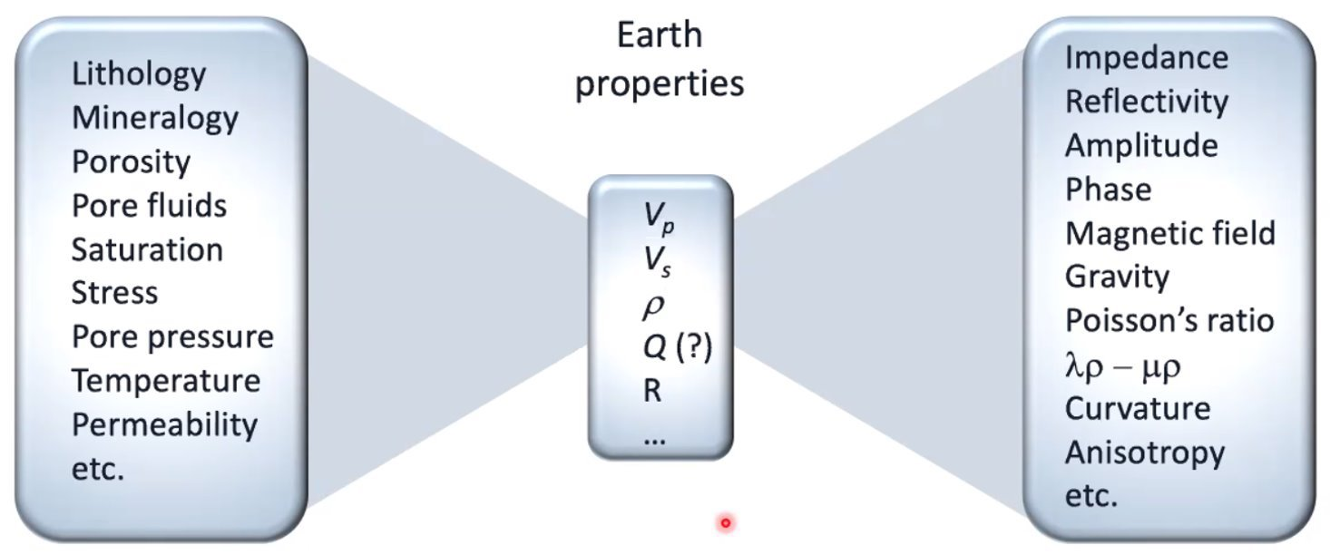
Proprieta’ fisiche e metodi
Corso di Geofisica Applicata – primo livello- Michele Pipan

Slide 18
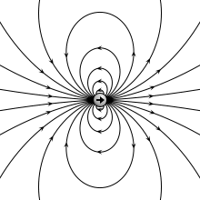
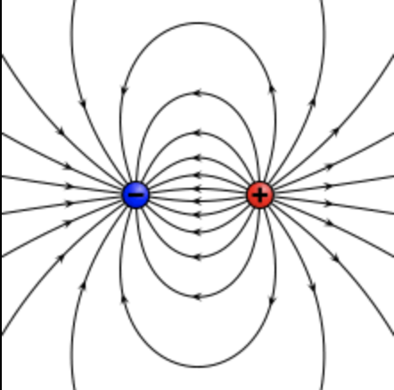
Proprieta’ fisiche e metodi
Corso di Geofisica Applicata – primo livello- Michele Pipan

Slide 19
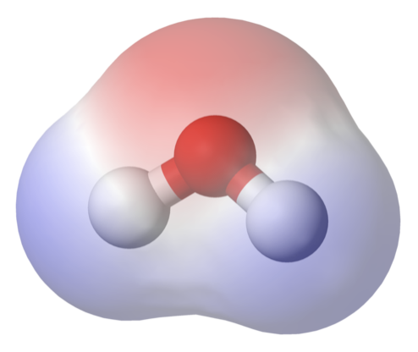
Proprieta’ fisiche e metodi
Corso di Geofisica Applicata – primo livello- Michele Pipan

Slide 20
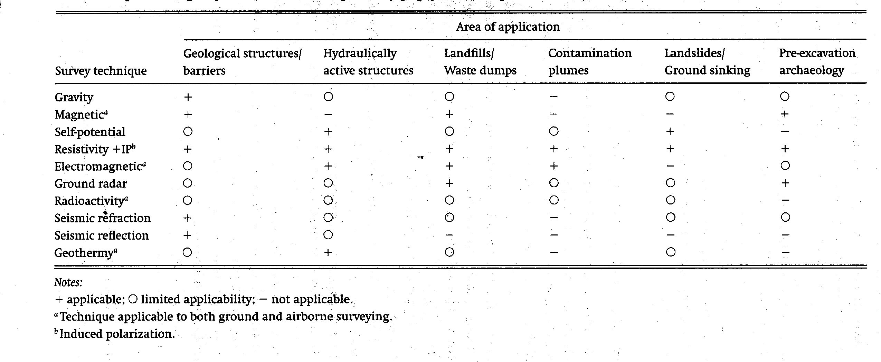
Obiettivi e tecniche (1)
Corso di Geofisica Applicata – primo livello- Michele Pipan

Slide 21
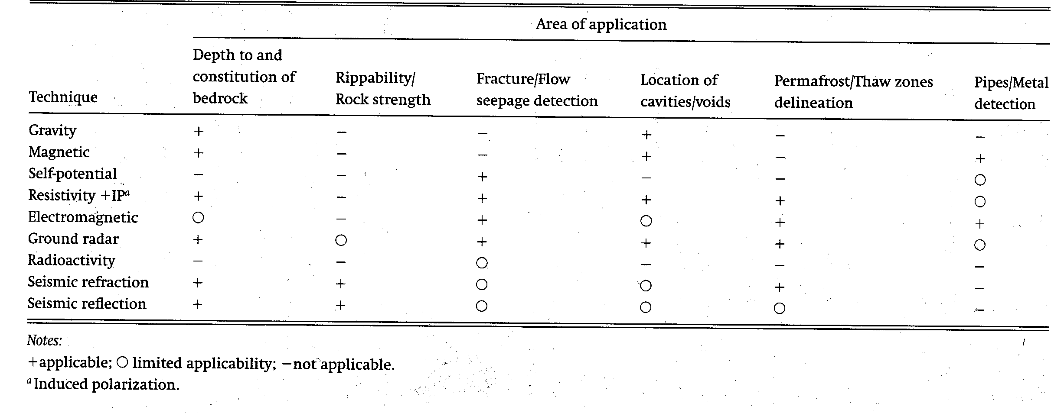
Obiettivi e tecniche (2)
Corso di Geofisica Applicata – primo livello- Michele Pipan

Slide 22
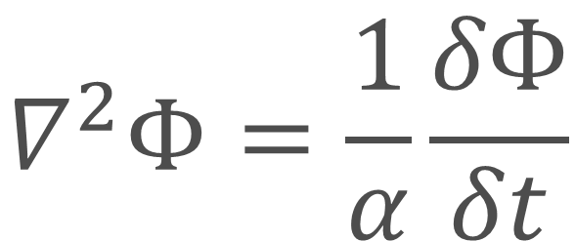
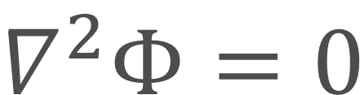
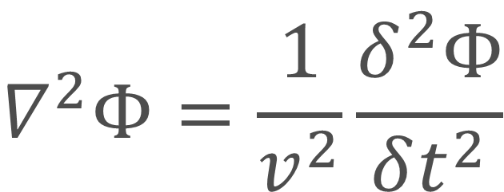
Tre equazioni fondamentali in
Geofisica
$$∇^{2}Φ=0$$
Laplace
$$∇^{2}Φ=\frac{1}{α}\frac{δΦ}{δt}$$
Diffusione
$$∇^{2}Φ=\frac{1}{v^{2}}\frac{δ^{2}Φ}{δt^{2}}$$
Onda
Corso di Geofisica Applicata – primo livello- Michele Pipan

Slide 23
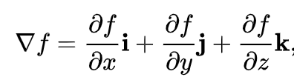
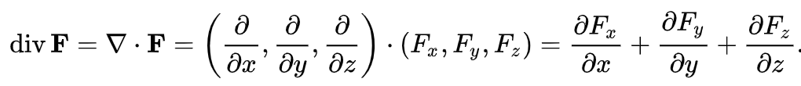
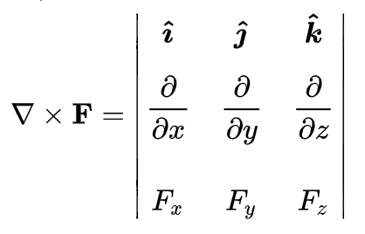
Ripresa alcuni concetti fondamentali
Gradiente
Divergenza
Rotore
Corso di Geofisica Applicata – primo livello- Michele Pipan

Slide 24
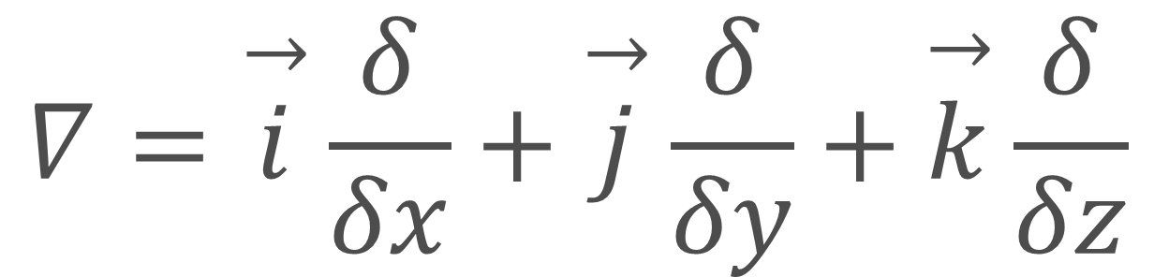

Operatore nabla
$$∇$$
$$∇=\overset{→}{i}\frac{δ}{δx}+\overset{→}{j}\frac{δ}{δy}+\overset{→}{k}\frac{δ}{δz}$$
Corso di Geofisica Applicata – primo livello- Michele Pipan

Slide 25
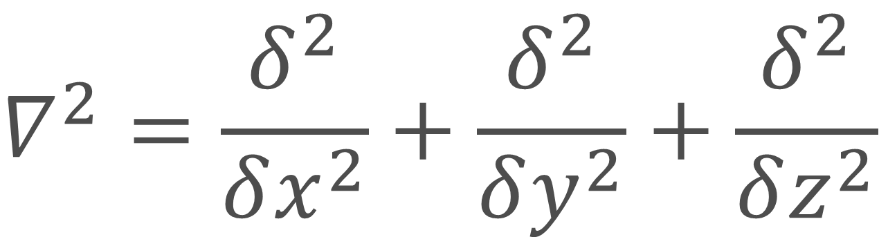
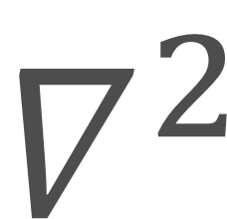
Laplaciano
$$∇^{2}$$
$$∇^{2}=\frac{δ^{2}}{δx^{2}}+\frac{δ^{2}}{δy^{2}}+\frac{δ^{2}}{δz^{2}}$$
IL LAPLACIANO E’ LA DIVERGENZA DEL GRADIENTE
Corso di Geofisica Applicata – primo livello- Michele Pipan

Slide 26
Tre equazioni fondamentali in
Geofisica
$$∇^{2}Φ=0$$
Laplace
$$∇^{2}Φ=\frac{1}{α}\frac{δΦ}{δt}$$
Diffusione
$$∇^{2}Φ=\frac{1}{v^{2}}\frac{δ^{2}Φ}{δt^{2}}$$
Onda
Corso di Geofisica Applicata – primo livello- Michele Pipan

Slide 27
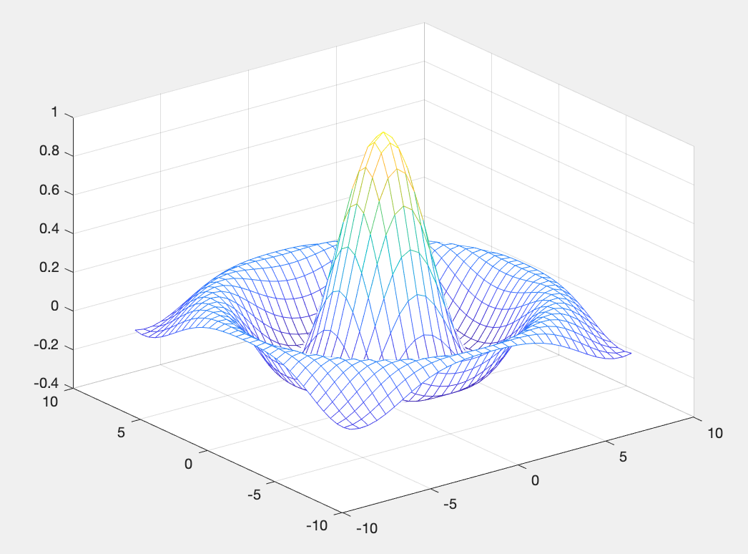
Esempio gradiente
Corso di Geofisica Applicata – primo livello- Michele Pipan

Slide 28
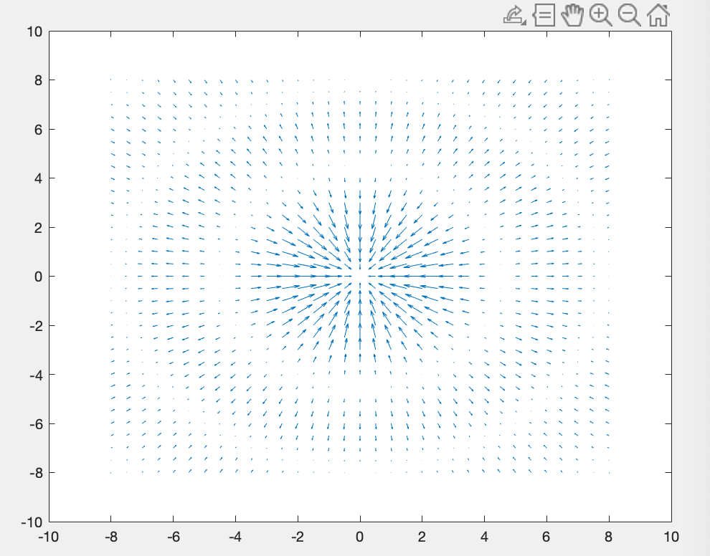
Esempio gradiente
Corso di Geofisica Applicata – primo livello- Michele Pipan

Slide 29
Esempio gradiente
%Script per creare il grafico di una funzione 2-D
% - calcolarne il gradiente
% - creare grafico gradiente
[X,Y] = meshgrid(-8:.5:8);
R = sqrt(X.^2 + Y.^2) + eps;
Z = sin(R)./R;
figure(1)
mesh(X,Y,Z)
[G1,G2]=gradient(Z)
figure(2)
quiver(X,Y,G1,G2)
Corso di Geofisica Applicata – primo livello- Michele Pipan

Slide 30
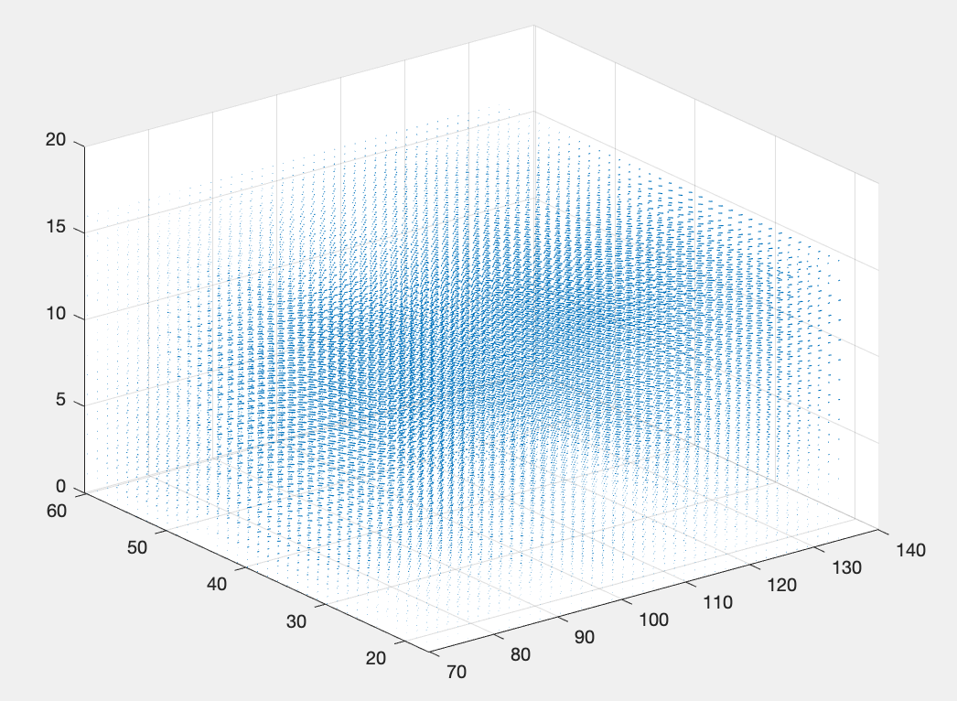
Esempio divergenza
Corso di Geofisica Applicata – primo livello- Michele Pipan

Slide 31
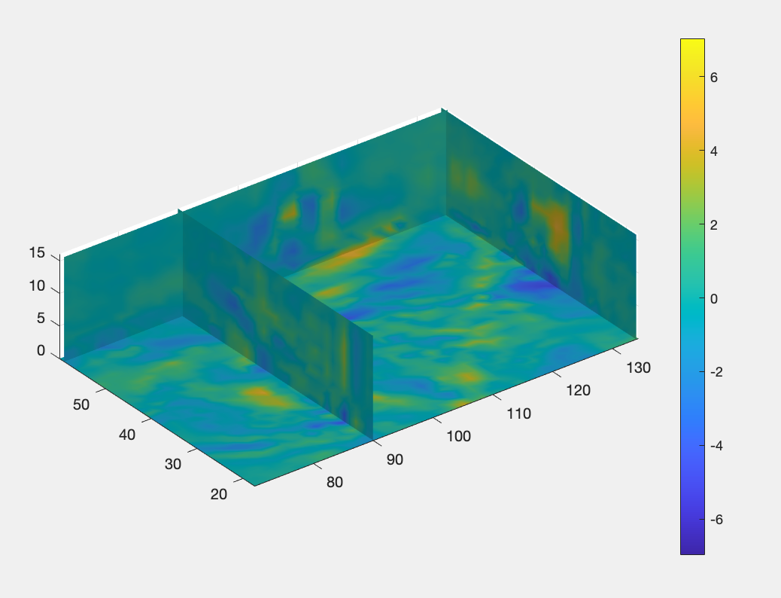
Esempio divergenza
Corso di Geofisica Applicata – primo livello- Michele Pipan

Slide 32
Esempio divergenza
%calcolo e display divergenza di un campo vettoriale
load wind
%display del campo vettoriale.
figure(3)
quiver3(x,y,z,u,v,w);
%calcolo divergenza
div = divergence(x,y,z,u,v,w);
%Display della divergenza lungo piani del volume (slice)
figure(4)
h = slice(x,y,z,div,[90 134],59,0);
shading interp
colorbar
daspect([1 1 1]);
axis tight
camlight
set([h(1),h(2)],'ambientstrength',0.6);
Corso di Geofisica Applicata – primo livello- Michele Pipan

Slide 33
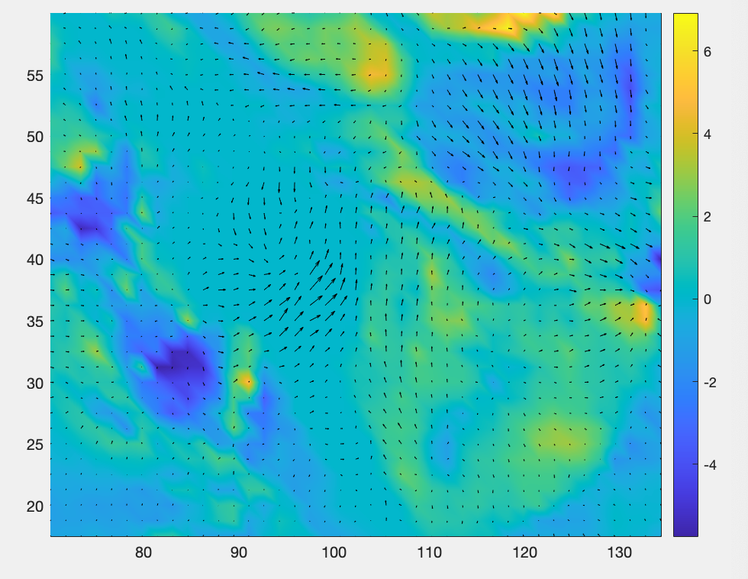
Esempio rotore
Corso di Geofisica Applicata – primo livello- Michele Pipan

Slide 34
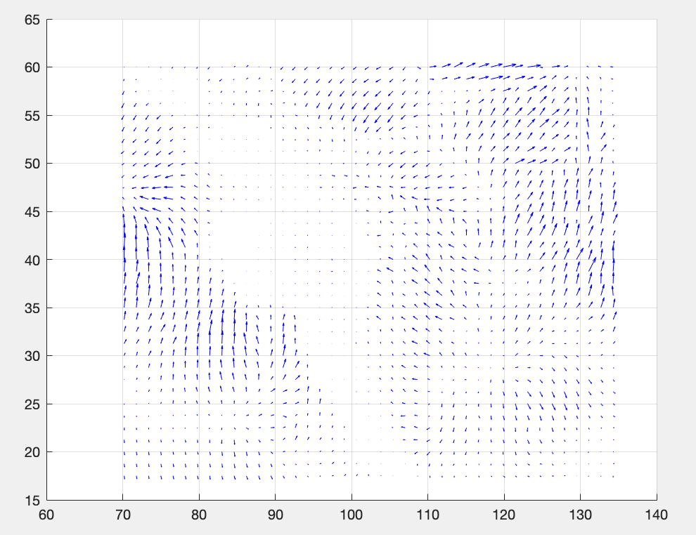
Esempio rotore
Corso di Geofisica Applicata – primo livello- Michele Pipan

Slide 35
Esempio
rotore
load wind
[curlx,curly,curlz,cav] = curl(x,y,z,u,v,w);
k = 1;
xs = x(:,:,k);
ys = y(:,:,k);
zs = z(:,:,k);
us = u(:,:,k);
vs = v(:,:,k);
figure(5)
pcolor(xs,ys,cav(:,:,k))
shading interp
colorbar
hold on
quiver(xs,ys,us,vs,'k')
hold off
figure(6)
quiver3(xs,ys,zs,curlx(:,:,k),curly(:,:,k),curlz(:,:,k),'b')
view(0,90)
Corso di Geofisica Applicata – primo livello- Michele Pipan

Slide 36
UNITA’ DI MISURA
Quantita’ | Nome | simbolo
Massa | Kilogrammo | kg
Lunghezza | Metro | m
Tempo | secondo | s
Accelerazione | Metro/secondo² | m/s²
Sub-unita’ per gravimetria | Unita’ di gravita’ | g.u.=μm/s²
Densita’ | Kilogrammo/metro³ | Kg/m³
Forza | newton | N
Pressione | Pascal | Pa
Viscosita’ | Pascal sec | Pa s
Corso di Geofisica Applicata – primo livello- Michele Pipan

Slide 37
UNITA’ DI MISURA
Quantita’ | Nome | simbolo
energia | Joule | J
potenza | Watt | W
Flusso calore | Watt/metro² | W/m²
Conduttivita’ termica | Watt/metro ºC | W/m ºC
Produzione calore | Watt/metro cubo | W/m³
corrente | Ampere | A
Differenza potenziale | Volt | V
Campo elettrico | Volt/metro | V/m
Carica elettrica | Coulomb | C
Corso di Geofisica Applicata – primo livello- Michele Pipan

Slide 38
UNITA’ DI MISURA
Quantita’ | Nome | simbolo
Capacita’ | Farad | F
Resistenza | ohm | Ω
Resistivita’ | Ohm metro | W m
Conduttivita’ | Siemen/metro | S/m
Permettivita’ dielettrica | Farad/metro | e_{o}=8.85*10⁻¹² F/m
Flusso magnetico | Weber | Wb
Densita’ flusso magnetico (B) | tesla | T
Sub-unita’ per magnetometria | Nanotesla | nT
Intensita’ campo magnetico (H) | Ampere/metro | A/m
Corso di Geofisica Applicata – primo livello- Michele Pipan

Slide 39
UNITA’ DI MISURA
Quantita’ | Nome | simbolo
Induttanza | Henry | H
Permeabilita’ | Henry/metro | m_{o}=4p*10⁻⁷ H/m
Suscettivita’ | Adimensionale | κ
Forza di polo magnetico | Ampere metro | A m
Momento magnetico | Ampere metro² | A m²
magnetizzazione | Ampere/metro | A/m
Corso di Geofisica Applicata – primo livello- Michele Pipan

Slide 40
PROGETTAZIONE RILIEVI
OBIETTIVI INDAGINE
BUDGET
LOGISTICA
SPECIFICHE RILIEVI
SPECIFICHE GEOFISICHE
SELEZIONE METODO
POSIZIONAMENTO
OTTIMIZZAZIONE RILIEVI
ACQUISIZIONE DATI
MEMORIZZAZIONE DATI
Corso di Geofisica Applicata – primo livello- Michele Pipan

Slide 41
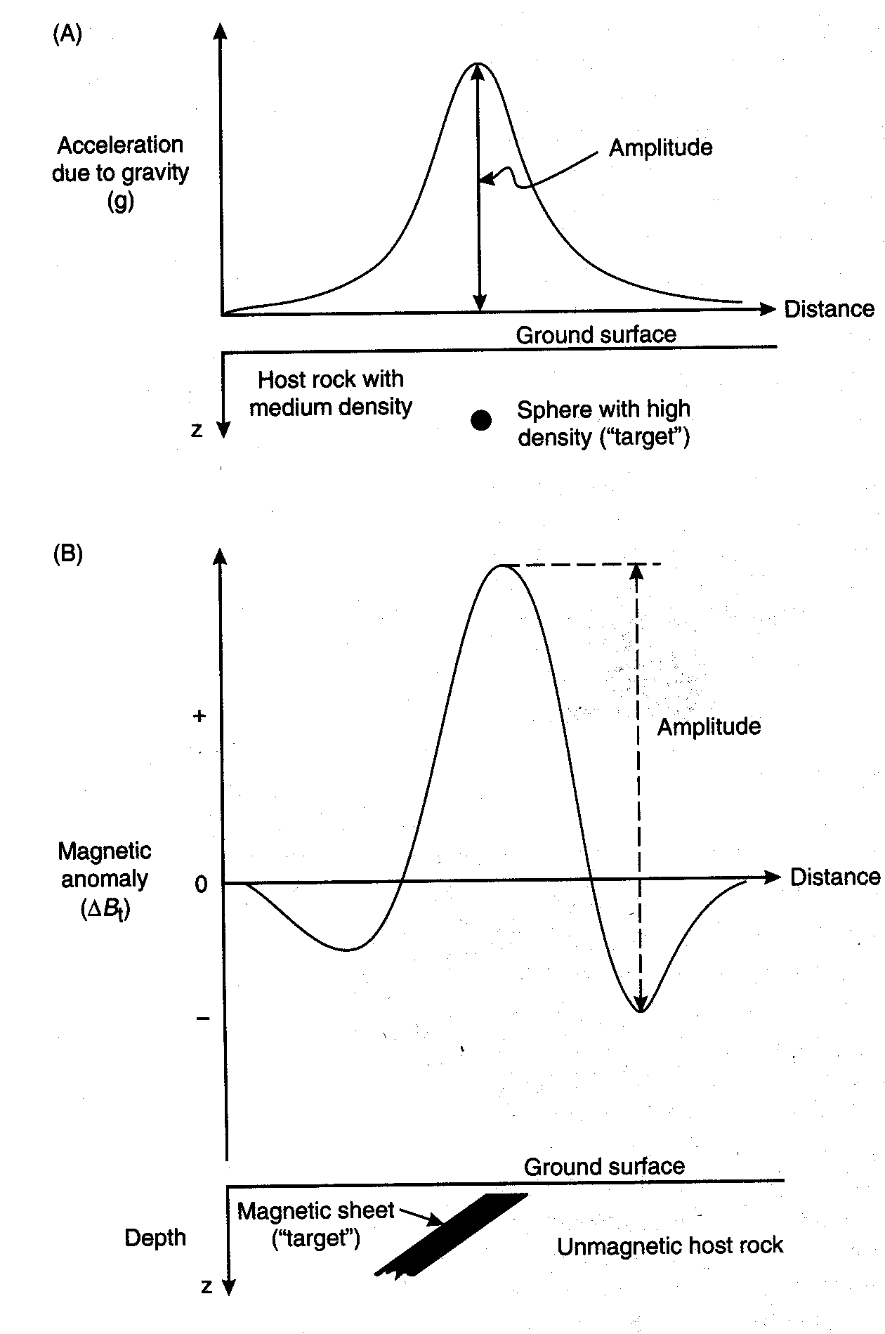
ANOMALIA GEOFISICA
Corso di Geofisica Applicata – primo livello- Michele Pipan

Slide 42
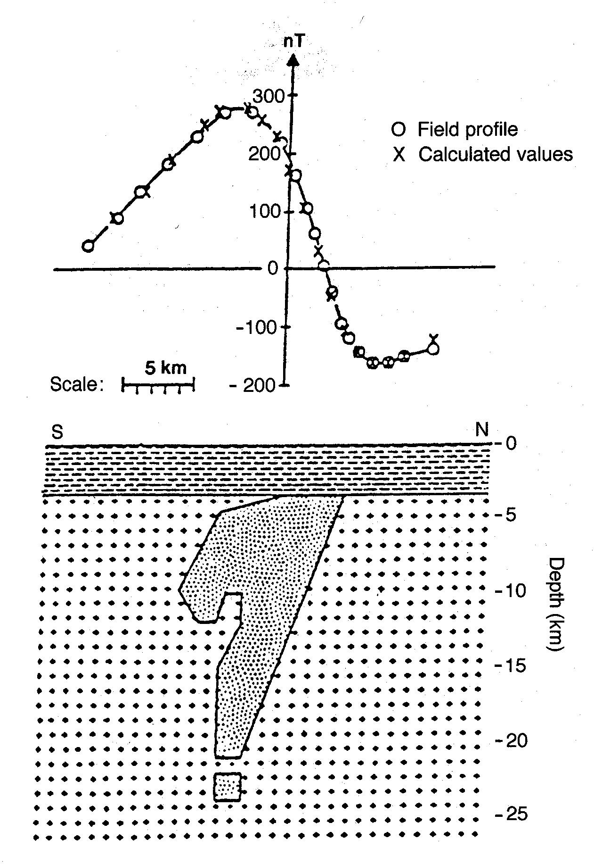
AMBIGUITA’ DI INTERPRETAZIONE
Corso di Geofisica Applicata – primo livello- Michele Pipan

Slide 43
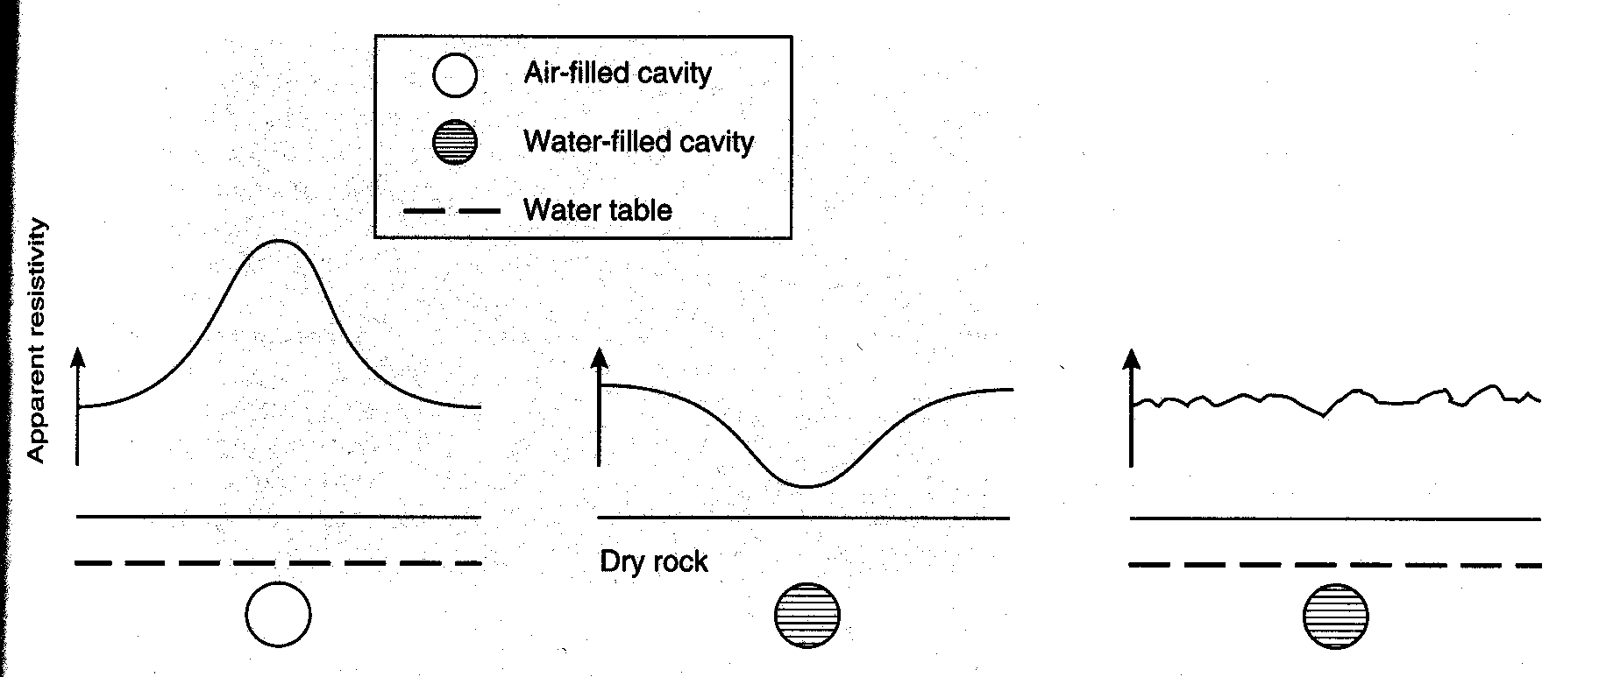
OBIETTIVI IDENTIFICABILI
Corso di Geofisica Applicata – primo livello- Michele Pipan

Slide 44
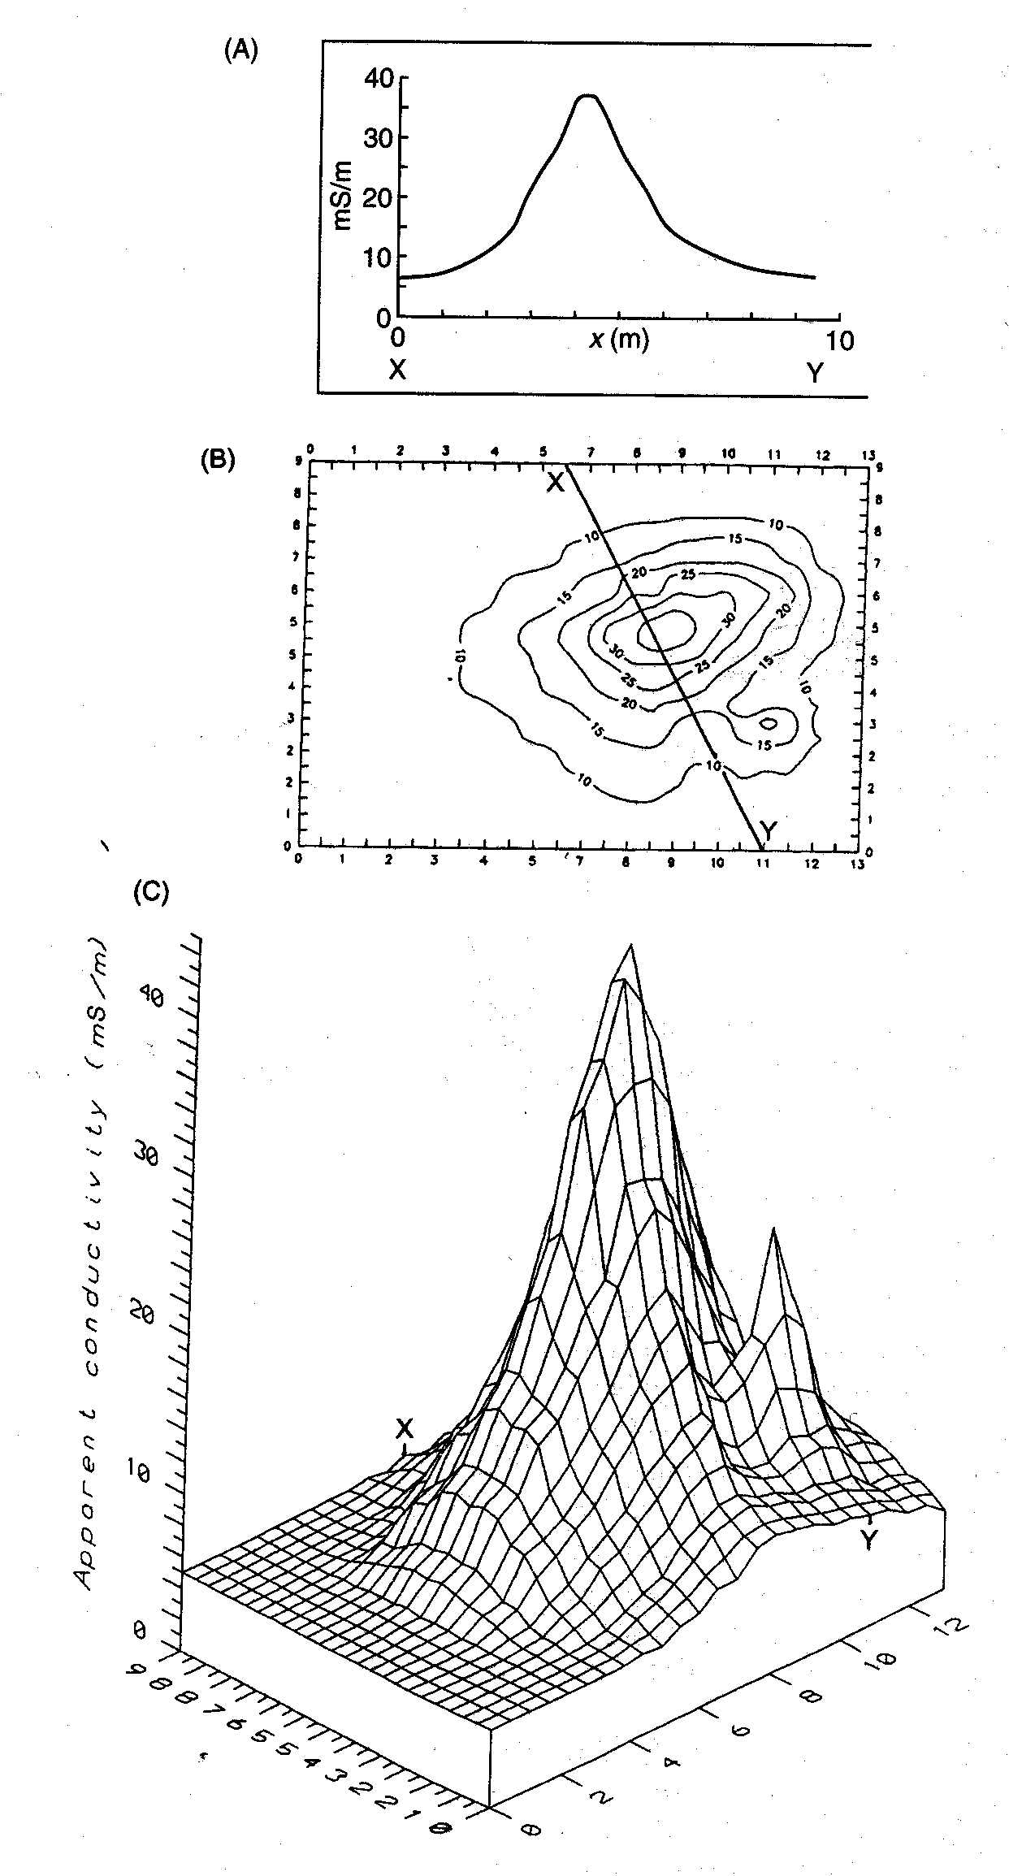
MODALITA’ RAPPRESENTAZIONE RISULTATI
Corso di Geofisica Applicata – primo livello- Michele Pipan

Slide 45
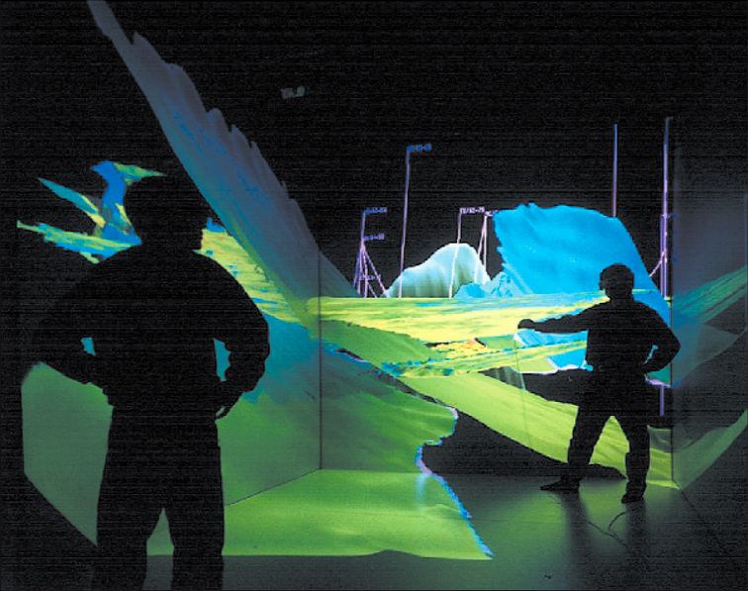
MODALITA’ RAPPRESENTAZIONE RISULTATI
Corso di Geofisica 2018-19- Michele Pipan

Slide 46
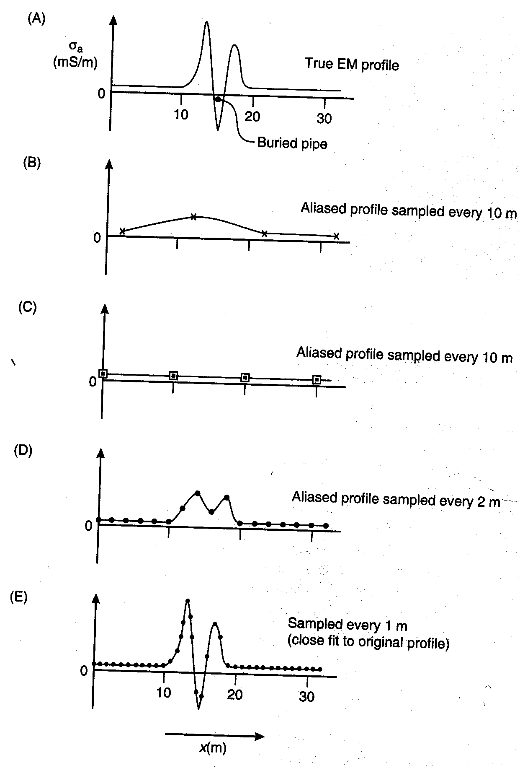
CAMPIONAMENTO (1)
Corso di Geofisica Applicata – primo livello- Michele Pipan

Slide 47
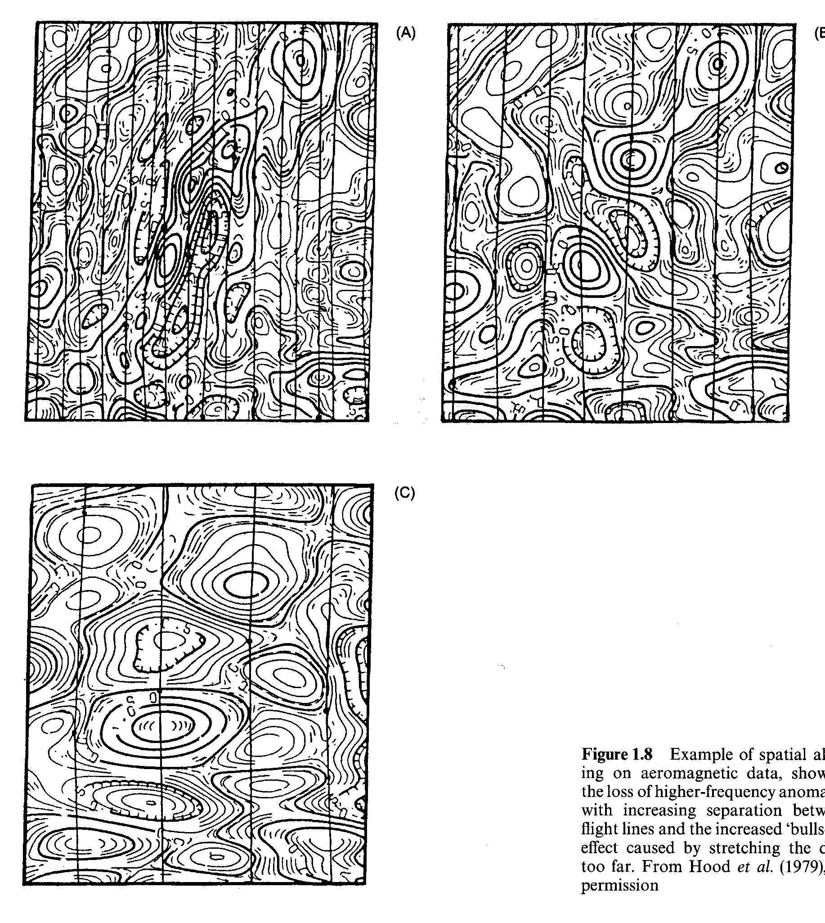
CAMPIONAMENTO (2)
Corso di Geofisica Applicata – primo livello- Michele Pipan

Slide 48
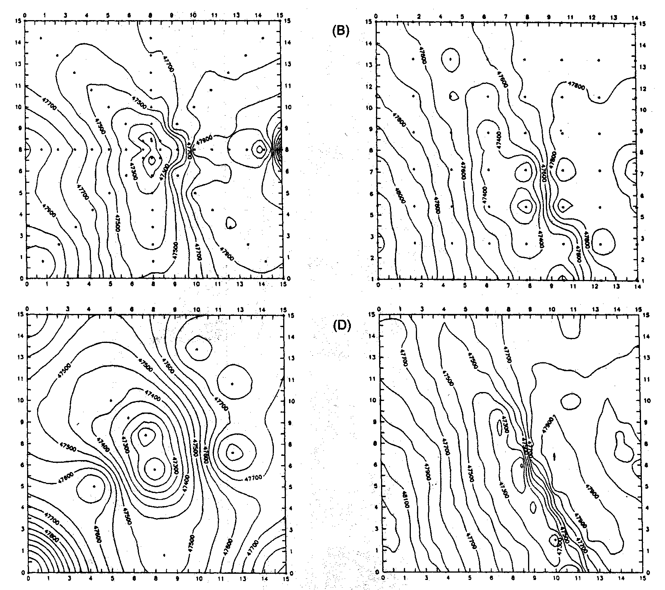
CAMPIONAMENTO (3)
Corso di Geofisica Applicata – primo livello- Michele Pipan

Slide 49
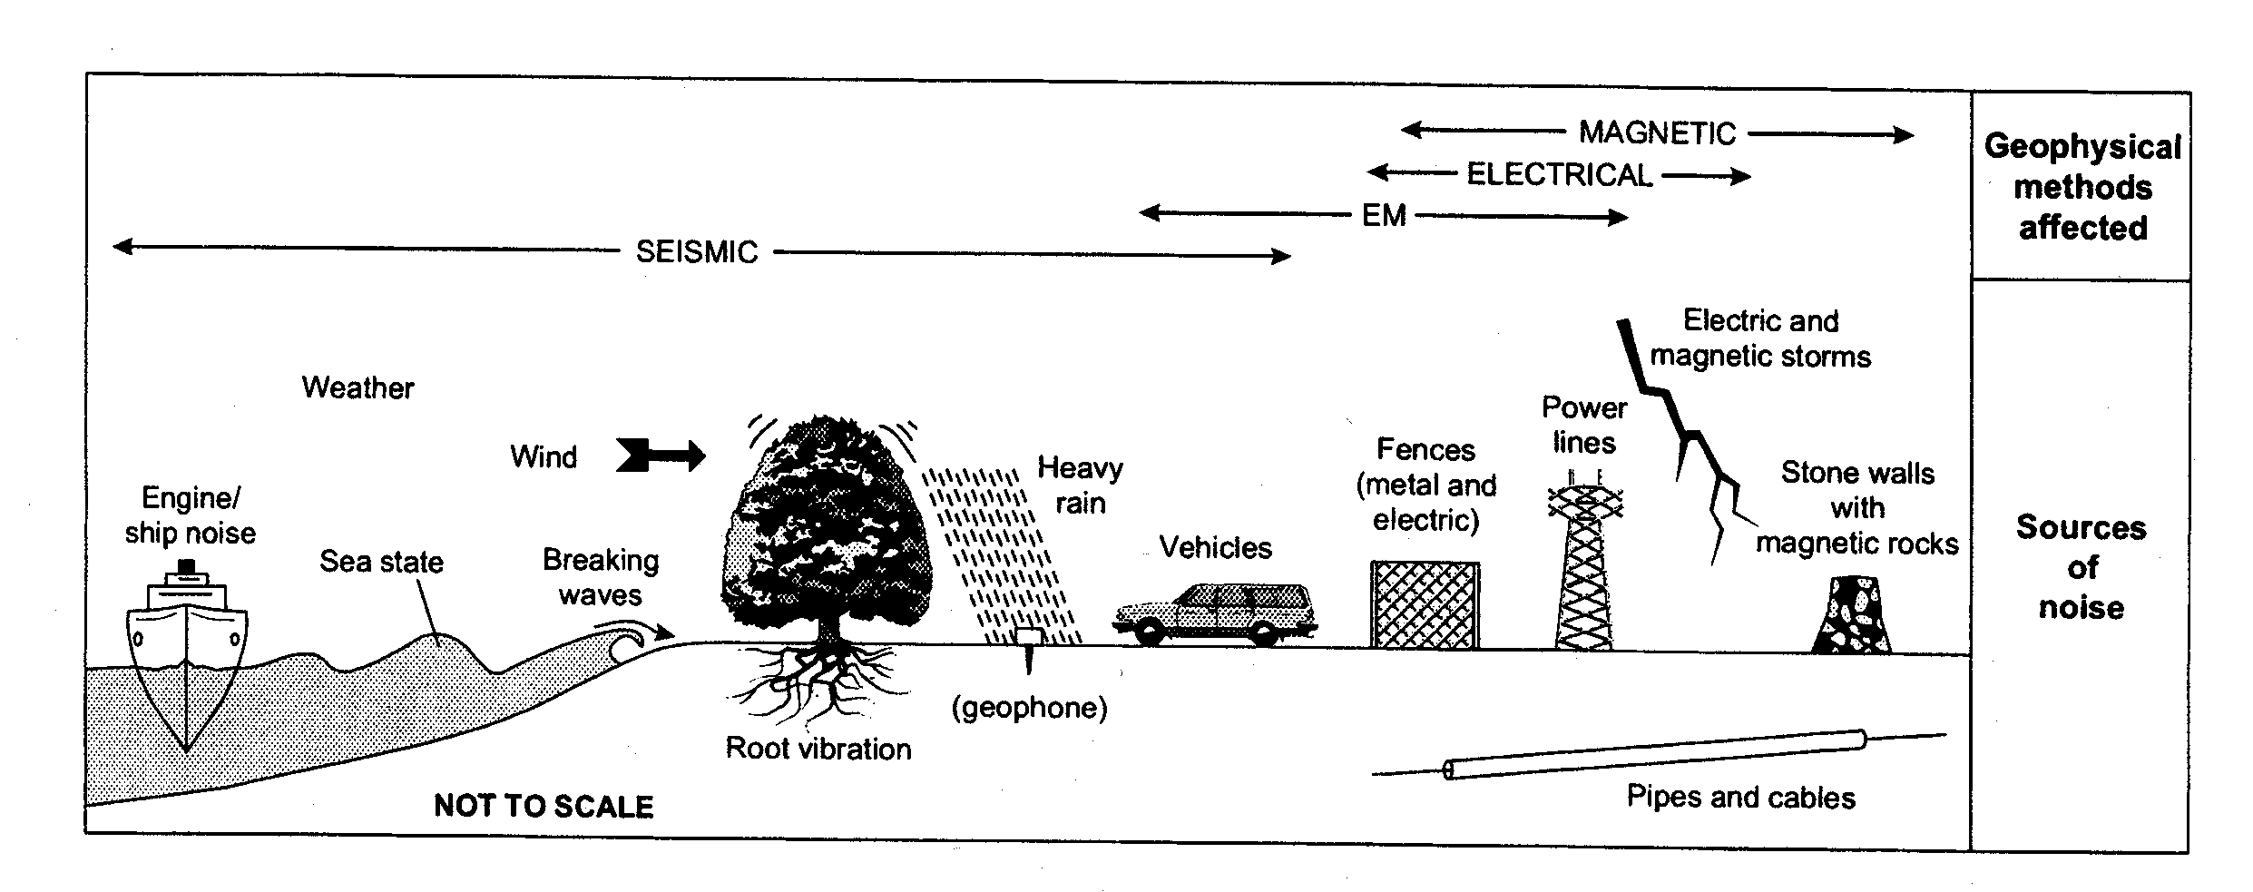
Segnale e rumore (1)
Corso di Geofisica Applicata – primo livello- Michele Pipan

Slide 50
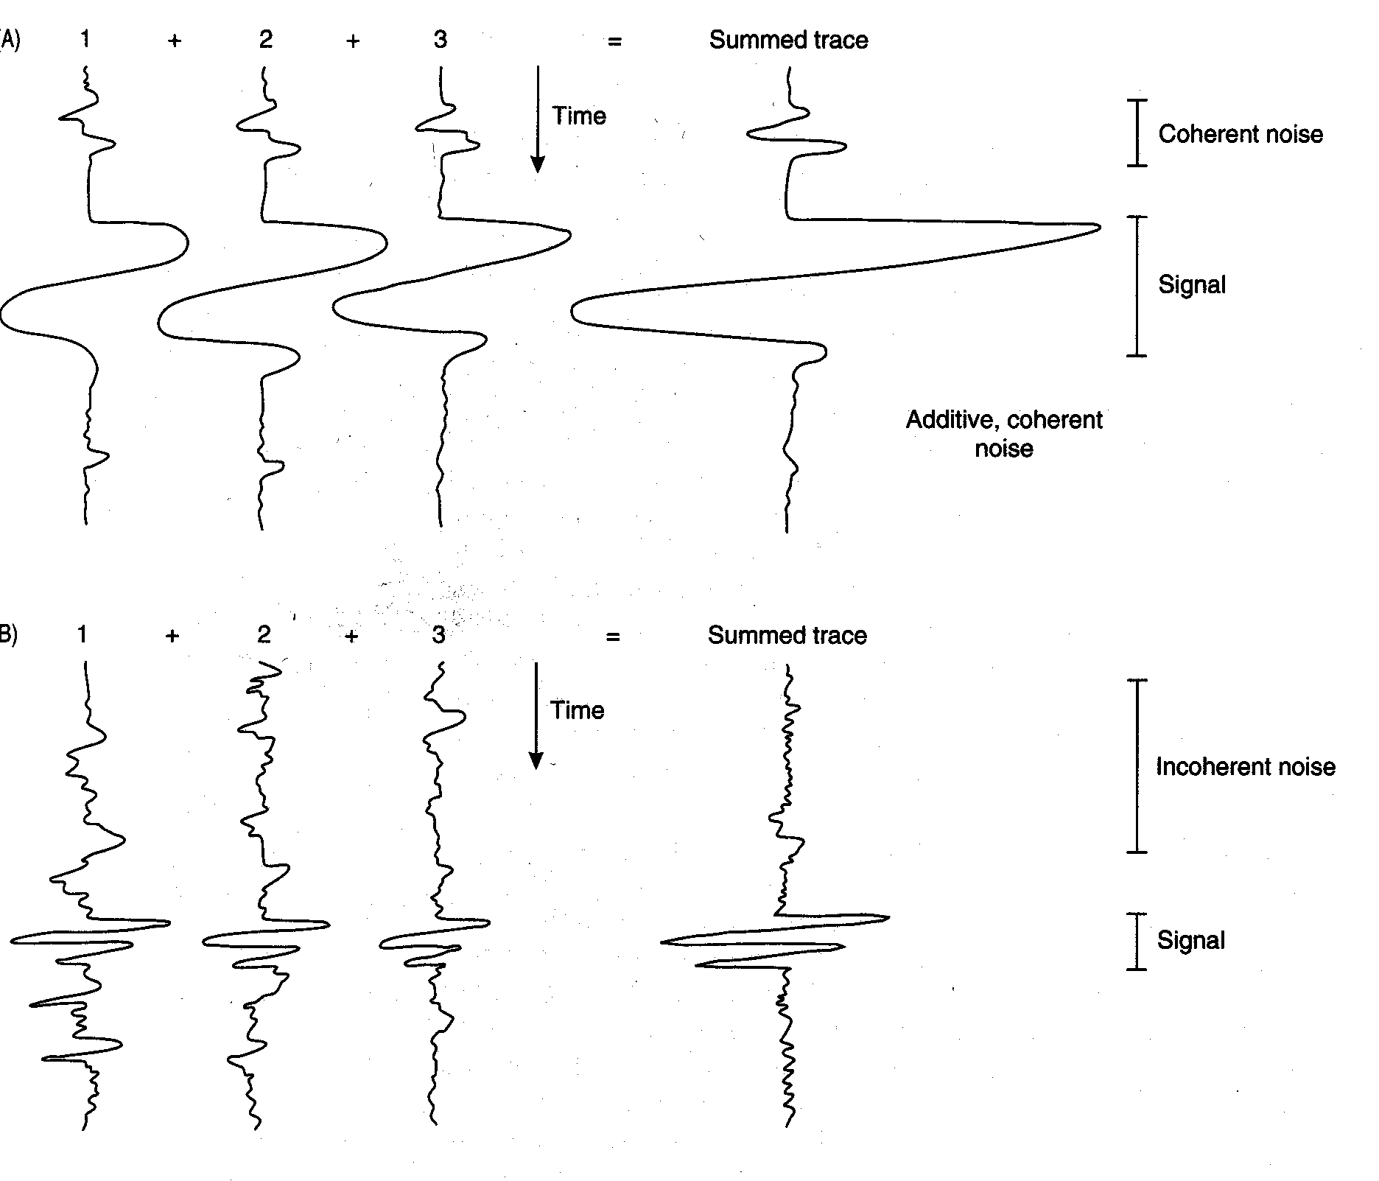
Segnale e rumore (2)
Corso di Geofisica Applicata – primo livello- Michele Pipan

Slide 51
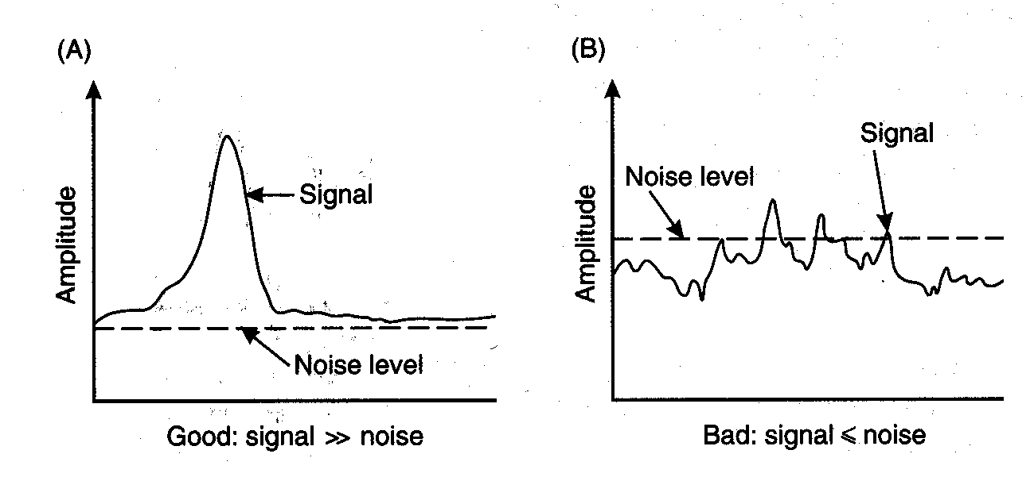
Segnale e rumore (3)
Corso di Geofisica Applicata – primo livello- Michele Pipan

